Slide 1
Asignatura
Trabajo Médico en la Comunidad en Situaciones Excepcionales y de Desastres.

Slide 2
“INSTITUTO DE CIENCIAS BÁSICAS Y PRECLÍNICAS “VICTORIA DE GIRÓN”
Tema VII Clase 1
Derecho Internacional Humanitario (DIH). Comité Internacional de la Cruz Roja. (2 hrs)
Objetivo:
Identificar los conocimientos básicos del Derecho Internacional Humanitario y el Comité Internacional de la Cruz Roja.
.

Slide 3
SUMARIOS
1. Derecho Internacional Humanitario: breve reseña histórica sobre su surgimiento y desarrollo; principales definiciones que rigen el Derecho de la Guerra.
2. Convenios de Ginebra y sus Protocolos Adicionales. El derecho de la Haya.
3. Particularidades de su aplicación, del personal y lugares protegidos.
4. Comité Internacional de la Cruz Roja. Las Sociedades Nacionales de la Cruz Roja y la Media Luna Roja.

Slide 4
Tiempo: 2 horas.
Forma de enseñanza: Conferencia.
Método: Exposición oral, elaboración conjunta y discusión.
Bibliografia:
Texto Básico de Seguridad Nacional y Defensa Nacional.
Manuales, Normas, Reglamento, Trabajos teóricos, Conferencias, Convenios, Protocolos, Películas, Videos, libro “Recuerdo de Solferino” y otros. Todo en soporte digital.

Slide 5
Introducción
El profesor realiza los procedimientos iniciales de la actividad docente, recibir al grupo de estudio, controlar la asistencia, actualizar el registro de control de las actividades velando por el orden del aula, y el porte y aspecto de los estudiantes. Comenta la secuencia lógica de los conocimientos relativos a la defensa Nacional y Territorial.
El Derecho Internacional Humanitario es un conjunto de normas que, por razones humanitarias, trata de limitar los efectos de los conflictos armados. Protege a las personas que no participan o han dejado de participar en las acciones combativas y limita los medios y métodos de hacer la guerra.

Slide 6
PRIMER SUMARIO
Derecho Internacional Humanitario: breve reseña histórica sobre su surgimiento y desarrollo; principales definiciones que rigen el Derecho de la Guerra.

Slide 7
El Derecho Internacional Humanitario (DIH), también puede denominarse Derecho de la Guerra (DG), Derecho Humanitario (DH) y más recientemente Derecho Internacional de los Conflictos Armados (DICA). El Derecho Internacional Humanitario es parte del Derecho Internacional, que regula las relaciones entre los Estados. El Derecho Internacional está integrado por acuerdos firmados entre Estados, llamados con frecuencia tratados o convenios, así como por principios y prácticas generales que los Estados aceptan o se comprometen a aceptar como obligaciones jurídicas.

Slide 8
DERECHO INTERNACIONAL HUMANITARIO (DIH)
Es el conjunto de normas internacionales de origen consuetudinario y convencional, que por razones humanitarias, trata de limitar los efectos de los conflictos armados internacionales y no internacionales, restringiendo los métodos y medios de hacer la guerra y protegiendo a las personas y los bienes afectados o que puedan ser afectados por el conflicto

Slide 9
SURGIMIENTO Y DESARROLLO
En la mayoría de las civilizaciones de la antigüedad y especialmente desde la Edad Media, se establecieron normas para restringir o limitar el derecho de los beligerantes.
Para proteger a determinadas categorías de personas.
Estas categorías de personas protegidas incluían a las mujeres, los niños, los ancianos, los heridos, los combatientes desarmados y los prisioneros.
Estaban prohibidos los ataques a ciertos bienes, como lugares de culto y el empleo de medios de combate pérfidos o desleales.

Slide 10
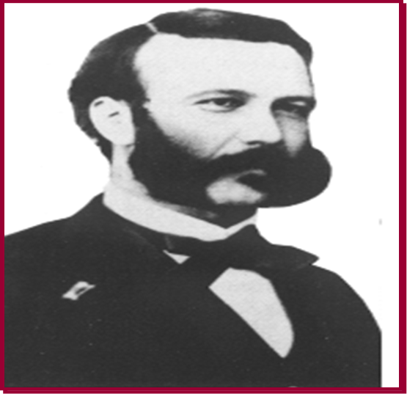
SURGIMIENTO Y DESARROLLO
El primer documento jurídico del DIH moderno y la Cruz Roja, surgieron de las ideas de Henry Dunant, hombre de negocios suizo que quedó impactado al presenciar los horrores de los combates de la batalla de Solferino en junio de 1859.
HENRY DUNANT 8.5.1828 – 30.10.1910

Slide 11
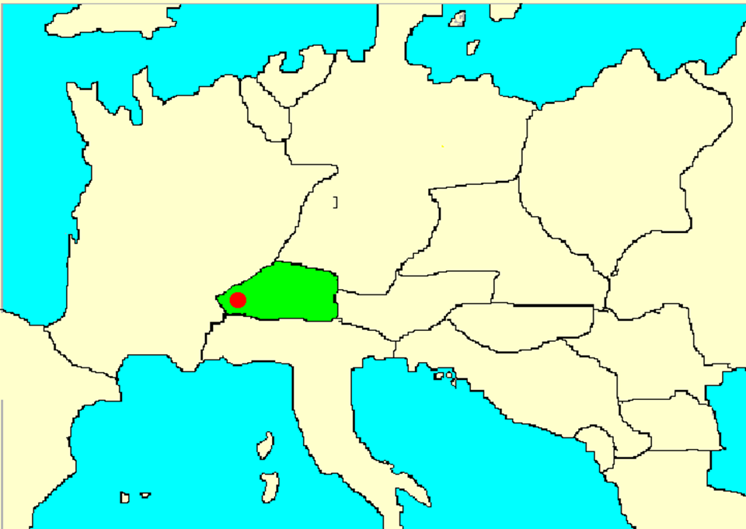
INGLATERRA
Paises | Francia e Italia | Austria | Totales
Efectivos | 118 600 | 100 000 | 218 000
Muertos | 2492 | 3000 | 5492
Heridos | 12512 | 10 807 | 23 319
Cap - Des | 2922 | 8638 | 11 560
H
B
ALEMANIA
POLONIA
FRANCIA
SUIZA
AUSTRIA
HUNGRIA
RUMANIA
ESPAÑA
SOLFERINO
BULGARIA
ITALIA

Slide 12
SURGIMIENTO Y DESARROLLO
Reflejó en un libro sus ideas donde aporta las bases de lo que fueran el primer tratado internacional y la creación de sociedades de socorro, las cuales fueron suscritas en 1864 por las potencias europeas convocadas por el gobierno de Suiza.
Este Convenio de Ginebra fue un hito en el progreso decisivo del DIH para su aplicación en los conflictos armados.

Slide 13
PRINCIPIOS
Humanidad
Limitación
Proporcionalidad
Necesidad militar
Distinción

Slide 14
SEGUNDO SUMARIO
Convenios de Ginebra y sus Protocolos Adicionales. El derecho de la Haya.

Slide 15
CONVENIOS DE GINEBRA
I Convenio de Ginebra del 12 de agosto de 1949 para aliviar la suerte que corren los heridos y los enfermos de las fuerzas armadas en campaña.
II Convenio de Ginebra del 12 de agosto de 1949 para aliviar la suerte que corren los heridos, los enfermos y los náufragos de las fuerzas armadas en el mar.
III Convenio de Ginebra del 12 de agosto de 1949 relativo al trato debido a los prisioneros de guerra.
IV Convenio de Ginebra del 12 de agosto de 1949 relativo a la protección debida a las personas civiles en tiempo de guerra.

Slide 16
CONVENIOS DE GINEBRA
Dichos Convenios se desarrollaron y se completaron con la aprobación
el 8 de junio de 1977, de dos Protocolos Adicionales:
Protocolo I: Relativo a conflictos armados internacionales.
Protocolo II: Relativo a conflictos armados no internacionales.

Slide 17
Protocolo III
CONVENIOS DE GINEBRA
El 8 Diciembre de 2005, se firma en Ginebra el Protocolo Adicional III, relativo a un nuevo signo distintivo adicional denominado “CRISTAL ROJO”:

Slide 18
Resumen del segundo sumario
El Derecho Internacional Humanitario, trata, por todo los medios, de limitar los efectos de los conflictos armados, protege a las personas y limita los medios y métodos de hacer la guerra.
Se aclaran las dudas y se realizan preguntas de comprobación, las cuales se califican.

Slide 19
TERCER SUMARIO
Particularidades de su aplicación, del personal y lugares protegidos.

Slide 20
El Derecho Internacional Humanitario es aplicable en dos situaciones:
• Conflicto armado internacional, se aplican los Convenios de Ginebra de 1949 y el Protocolo Adicional de 1977.
• Conflicto armado no internacional. En esta situación se aplican el artículo 3 común a los Cuatro Convenios de Ginebra y el protocolo Adicional II de 1977

Slide 21
Normas fundamentales del Derecho Internacional Humanitario aplicables en caso de conflicto armado.
• Las personas fuera de combate y las que no participan directamente en las hostilidades tienen derecho a que se respete su vida y su integridad física y moral. Estas personas serán, en toda circunstancia, protegidas y tratadas con humanidad sin distinción alguna de índole desfavorable. Se prohíbe matar o herir a un adversario que se rinda o que esté fuera de combate.
• La parte en conflicto en cuyo poder estén, recogerá y prestará asistencia a los heridos y a los enfermos. También se protegerá al personal sanitario, los esta blecimientos, los medios de transporte y el material sanitario. El emblema de la Cruz Roja (de la Media Luna Roja) es el signo de esa protección, y debe respe - tarse.

Slide 22
Normas fundamentales del Derecho Internacional Humanitario aplicables en caso de conflicto armado.
Los combatientes capturados y las personas civiles que estén en poder de la parte adversa tienen derecho a que se respete su vida, su dignidad, sus derechos personales y sus convicciones. Serán protegidas contra todo acto de vio - lencia y de represalia. Tendrán derecho a intercambiar noticias con los respectivos familiares y recibir socorro.
Cualquier persona se beneficiará de las garantías fundamentales. No se considerará nadie responsable de un acto que no haya cometido, ni se someterá a nadie a tortura física o mental, ni a castigos corporales o tratos crueles o degradantes.

Slide 23
Normas fundamentales del Derecho Internacional Humanitario aplicables en caso de conflicto armado.
Las partes en conflicto y los miembros de las respectivas fuerzas armadas no tienen derecho ilimitado en lo que respecta a la elección de los métodos y de los medios de guerra. Se prohíbe em - plear armas o métodos guerra que puedan causar pérdidas inútiles o sufrimientos excesivos.
Las partes en conflicto harán distinción en todo momento entre población civil y combatientes, protegiendo a la población y los bienes civiles. No deben ser objeto de ataques ni la población ci - vil como tal ni las personas civiles. Los ataques se dirigirán solo contra objetivos militares.

Slide 24
Personas particularmente protegidas por el DIH:
Personal civil (Mujeres embarazadas, ancianos y Niños).
Heridos, Enfermos y Náufragos.
Personal sanitario (Civil y Militar)
Personal religioso.
Lugares particularmente protegidas por el DIH:
Hospitales de campaña.
Bancos de sangre.
Almacenes sanitarios.
Transportes sanitarios.
Bienes de población civil.
Bienes culturales.
Bienes que afecten al medio ambiente.

Slide 25
Resumen del tercer sumario
El Derecho Internacional Humanitario es aplicable en dos situaciones y existen normas queden cumplirse por los participantes en un conflicto armado. Además, protege a las personal y a los lugares de interés social y cultural.
Se aclaran las dudas y se realizan preguntas de comprobación, las cuales se califican.

Slide 26
CUARTO SUMARIO
Comité Internacional de la Cruz Roja. Las Sociedades Nacionales de la Cruz Roja y la Media Luna Roja.

Slide 27
El Comité Internacional de la Cruz Roja (CICR).
Es una organización neutral y privada, compuesta por ciudadanos suizos, que se encarga de velar porque los estados signatarios apliquen los Convenios de Ginebra, de los cuales es el promotor. Además, está particularmente llamado, precisamente por su neutralidad, para ofrecer sus servicios a los beligerantes en beneficio de las víctimas de los conflictos.
Diferencia que existe entre derechos internacional humanitario (DIH) y de los derechos humanos (DH).
Son sistemas jurídicos diferentes. La finalidad de ambas es proteger a las personas contra la arbitrariedad, pero la protegen en circunstancias y situaciones diferentes.
El DIH se aplica en situaciones de conflictos armados, mientras que los derechos humanos o, al menos, algunos de ellos, protegen a las personas en tiempo de paz y de guerra.

Slide 28
El movimiento internacional de la cruz roja y la media luna roja, está compuesto por:
El Comité Internacional de la Cruz Roja.
La Federación Internacional de la CR y la MLR.
Las Sociedades Nacionales de la CR y la MLR.
Comité internacional de la cruz roja:
Órgano fundador del movimiento, traza la doctrina y la política, por iniciativa o por el derecho que le otorgan los Convenios de Ginebra actúa como intermediario neutral en los conflictos armados y en los disturbios internos, su misión consiste en prestar atención y ayuda a las víctimas de los conflictos armados, los disturbios y tensiones internas.

Slide 29
La Federación Internacional de la CR y la MLR:
Su misión es alentar la acción humanitaria de las sociedades nacionales. Coordinar las operaciones de socorro en caso de catástrofes y fomentar la ayuda para el desarrollo.
Las Sociedades Nacionales de la CR y la MLR.
Su misión es actuar en el interior de sus respectivos países simultaneando las misiones del comité internacional y de la federación.

Slide 30
Resumen del cuarto sumario
El movimiento internacional de la cruz roja y la media luna roja, ha ayudado a muchas personas victima de los conflictos armado por todo el mundo.
Se aclaran las dudas y se realizan preguntas de comprobación, las cuales se califican.

Slide 31
CONCLUSIONES
Valoro el cumplimiento del objetivo de estudio (en base a la observación, el interés mostrado, resúmenes que se han hecho, etc) y considero que se ha cumplido cabalmente. Puedo realizar preguntas de comprobación.
Señalo las deficiencias detectadas en la clase y como superarlas. Espero que en la próxima clase esto no se repita.
Informo las calificaciones obtenidas si las hubo.
Comunico el lugar y fecha de la próxima clase Tema V Clase 2. Derecho Internacional Humanitario. (Clase Encuentro).

